Slide 1
Evropská cena obnovy vesnice

Slide 2
Evropská cena obnovy vesnice
Evropská cena za rozvoj venkova a obnovu vesnice
vyhlašuje
Evropská pracovní společnost pro rozvoj venkova a obnovu vesnice

Slide 3
Motto:
2010 - „Nová energie pro silnou spolupráci“
Obec Tučín, Obec Lidečko
2012 – „Na stopě budoucnosti“
Obec Ratměřice, Obec Komňa
2014 – „Lepší život“
Městys Jeseník nad Odrou, Obec Řepice
2016 – „Být otevřený“
Obec Kateřinice, Obec Krásná

Slide 4
Význam soutěže
Soutěž o Evropskou cenu obnovy vesnice je doprovázena snahou o „zviditelněni“ mimořádně vynikajících a příkladných aktivit i iniciativ a o jejich ocenění, s ohledem na ekonomický a kulturní kontext.

Slide 5
Nosná myšlenka
„Tato soutěž nezná poražených. Pouze ti nejlepší z určité země či regionu jsou společně na „startovní čáře“.
Výměna zkušeností a společné setkání s jinými zapojenými a úspěšnými místy dělá z každého účastníka vítěze!“

Slide 6
Průběh soutěže
Přihláška – vypracování, překlad – němčina
Zaslání požadovaných dokumentů, podkladů a banerů
Seznámení hodnotitelů se zaslanými podklady
Příprava prezentace – němčina
Příjezd komise – tříčlenná
Prezentace – 4 hodiny – závěr stručné zhodnocení
Hodnocení komisí společné obhajoba hodnocení
Oznámení ohodnocení
Vyhlášení výsledků ve vítězné obci předcházejícího roku

Slide 7
Zaslané banery

Slide 8
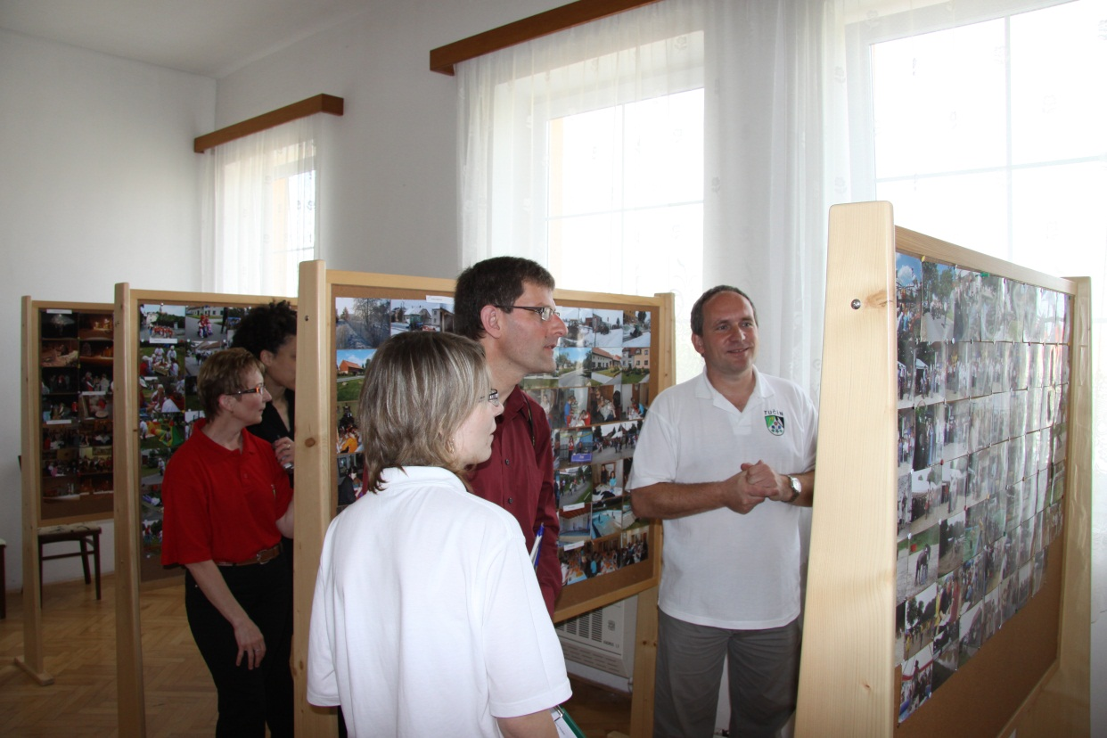
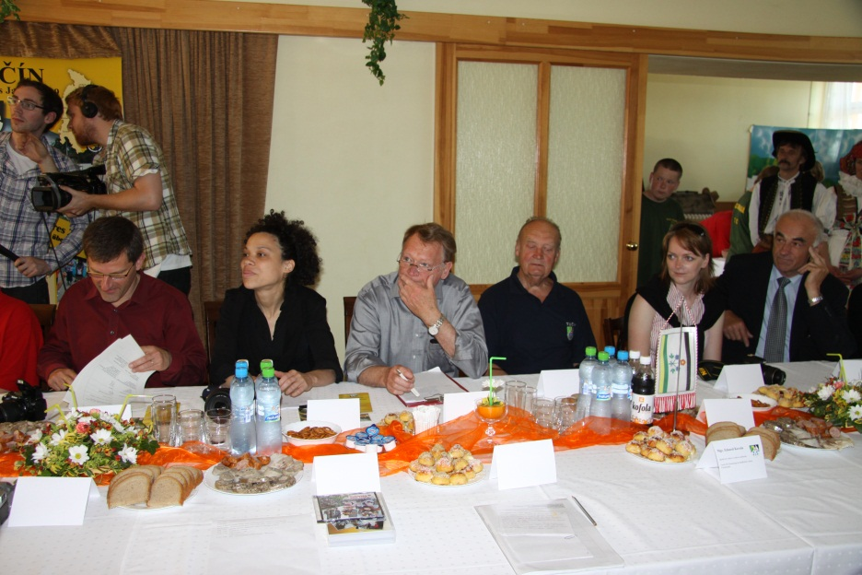
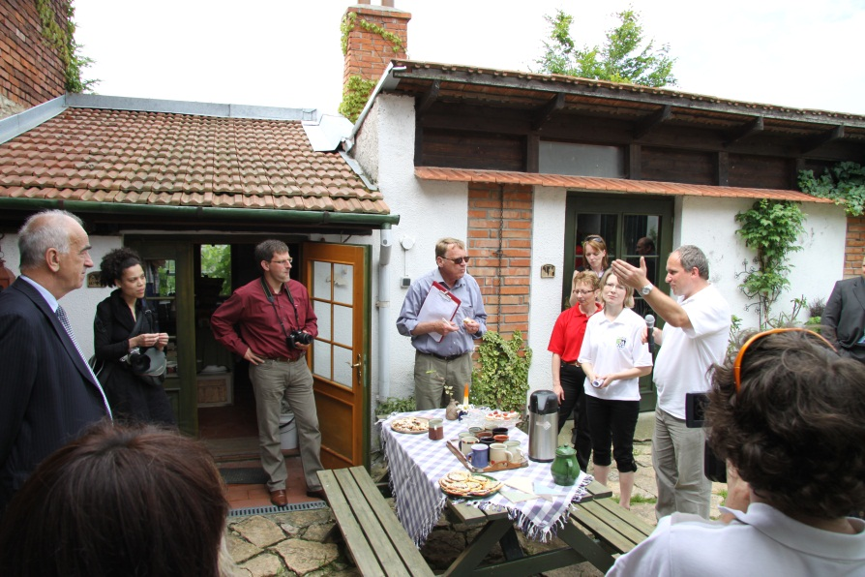

Slide 9
Tučín
byl oceněn Evropskou pracovní společností
pro rozvoj venkova a obnovu vesnice
EVROPSKOU CENOU OBNOVY VESNICE
za komplexní, trvale udržitelný a mottu soutěže odpovídající rozvoj vesnice vynikající kvality.
2010

Slide 10
Ceny

Slide 11
Porovnání +/- soutěže
Plus +
Prestižní soutěž
Nové zkušenosti
Prezentace v zahraničí
Obec do podvědomí
Získání nových kontaktů
Opětovná příležitost zapojit občany z obce
Mínus -
Čas ( příprava, překlad)
Jazyková bariéra
Motto (znevýhodnění)
Finance

Slide 12
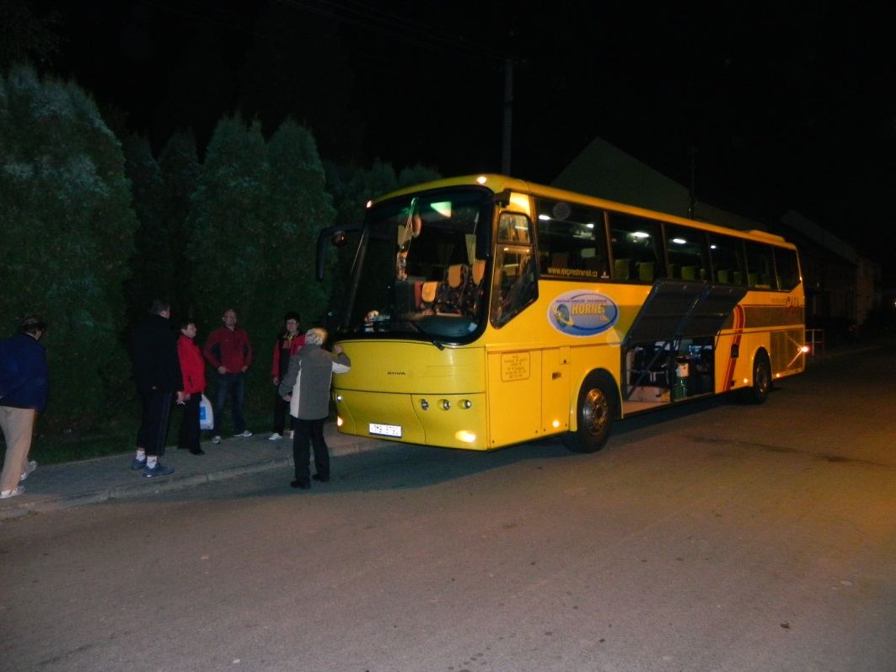
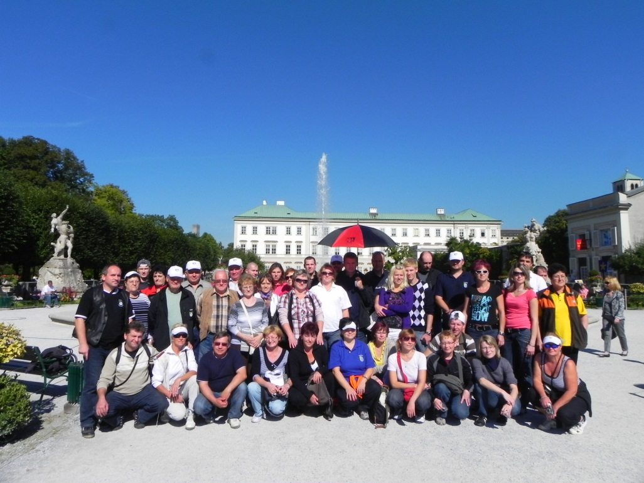
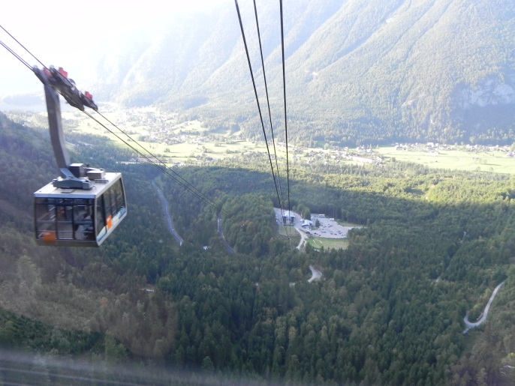
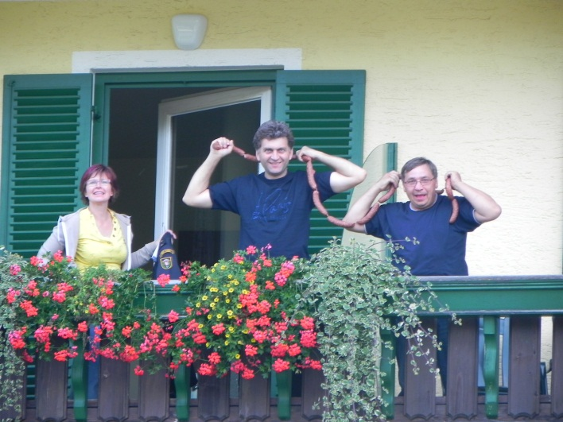
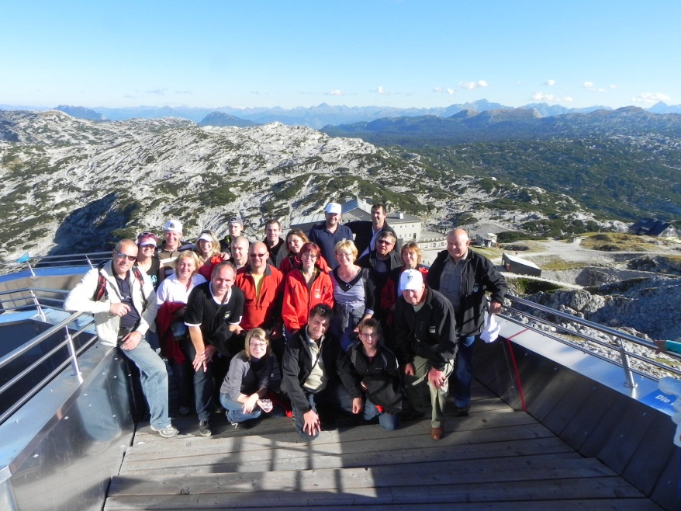

Slide 13
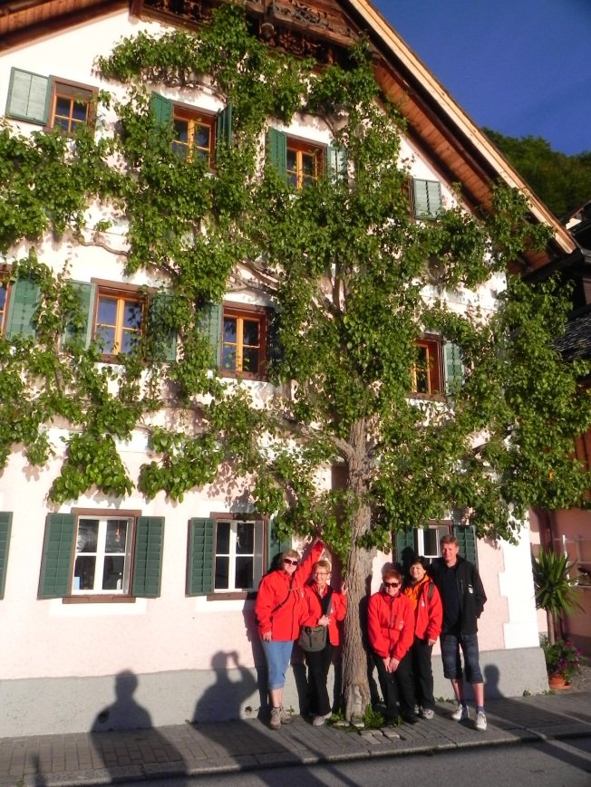
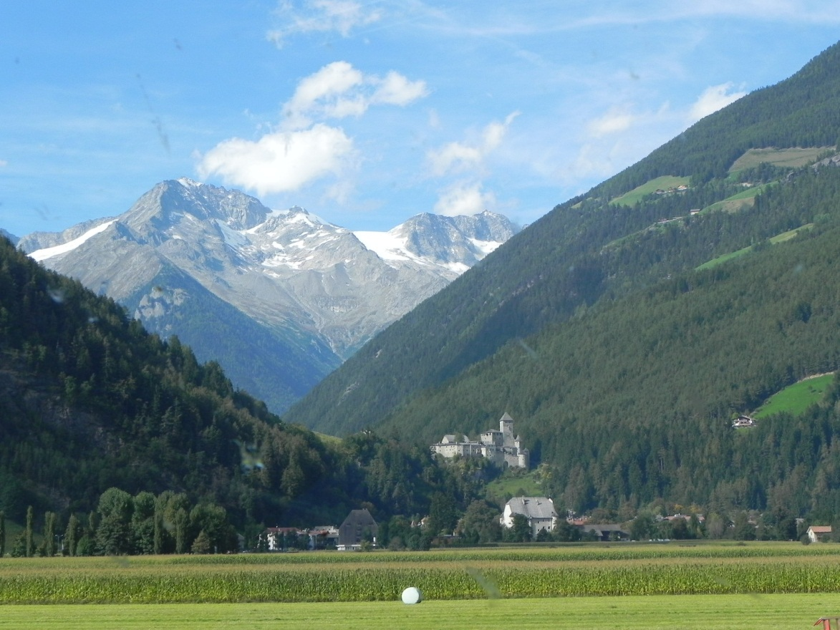
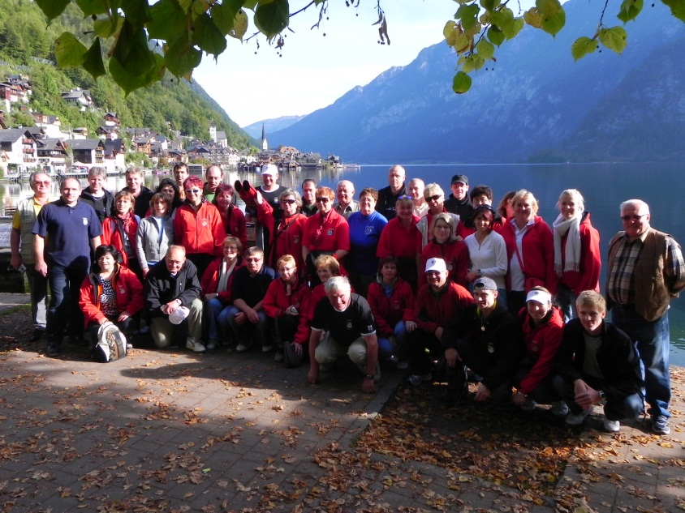

Slide 14
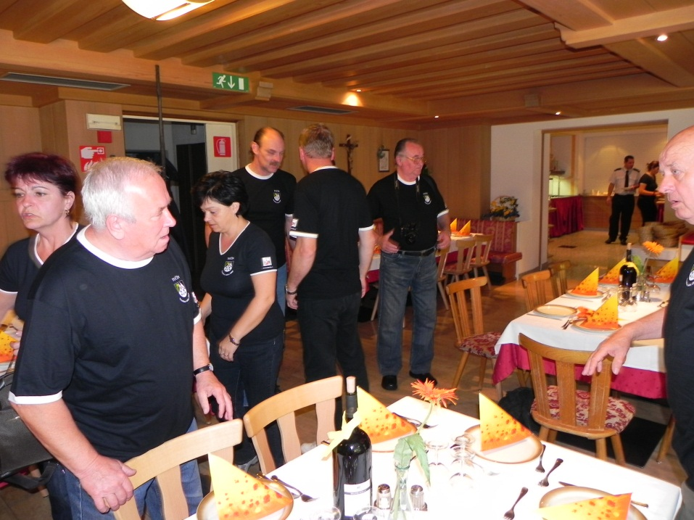
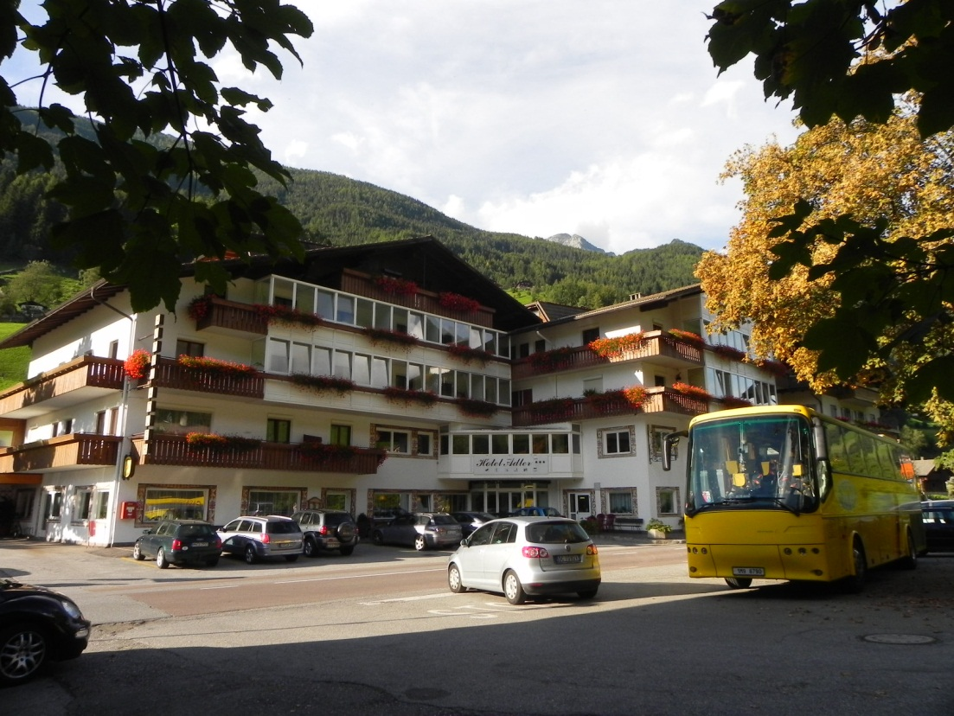
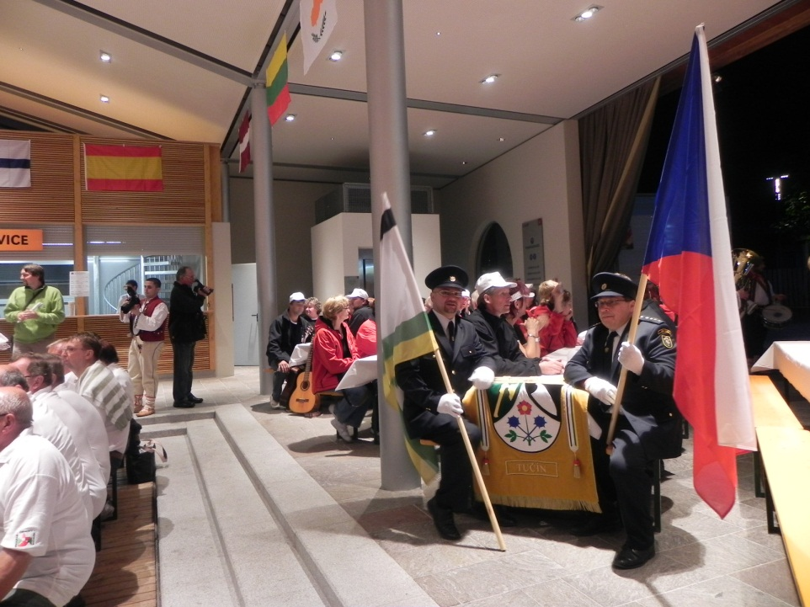
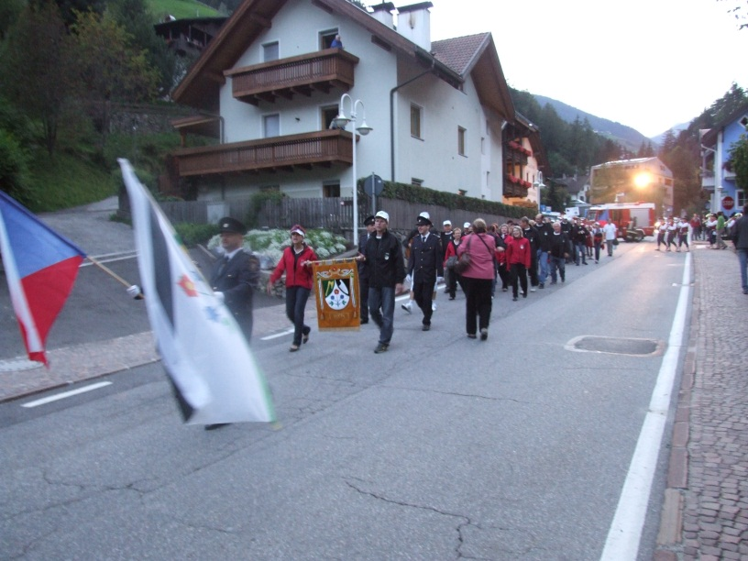

Slide 15
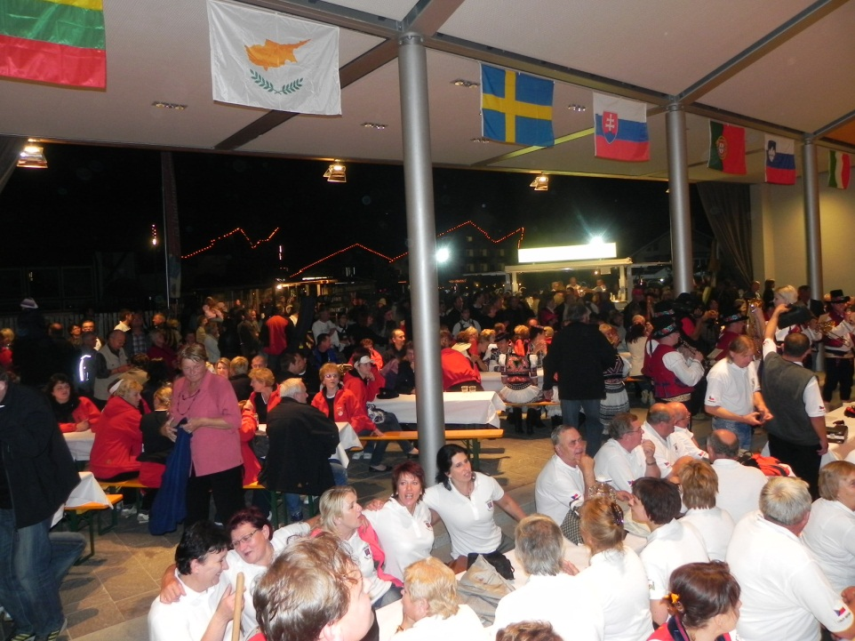
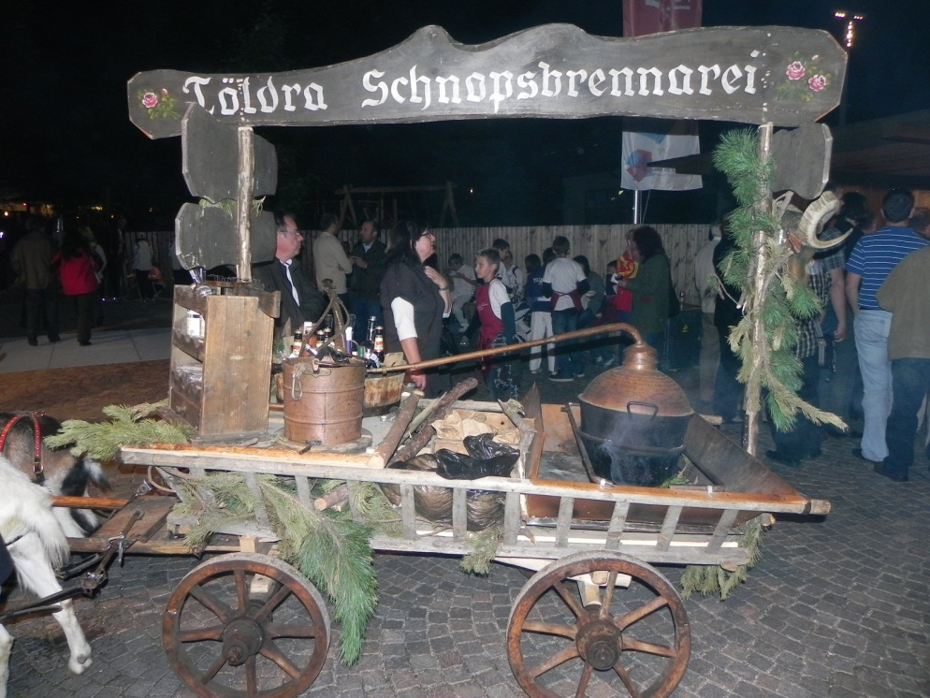
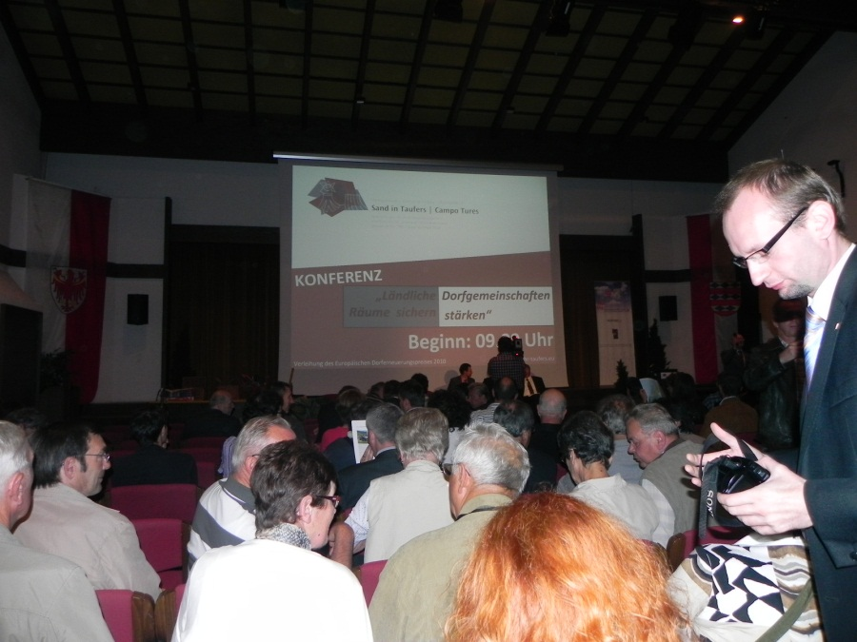
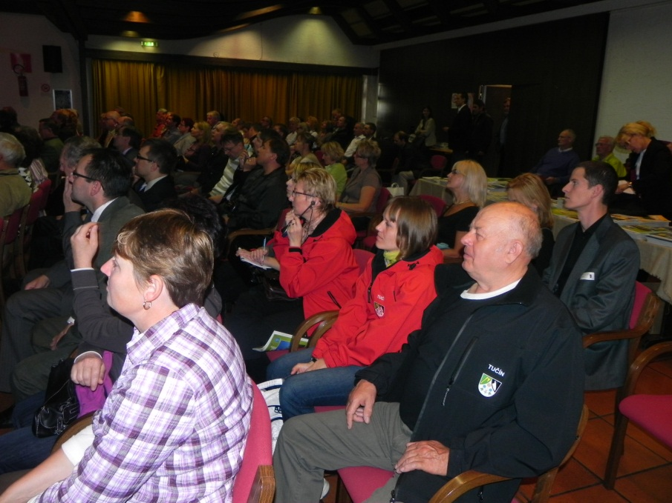

Slide 16
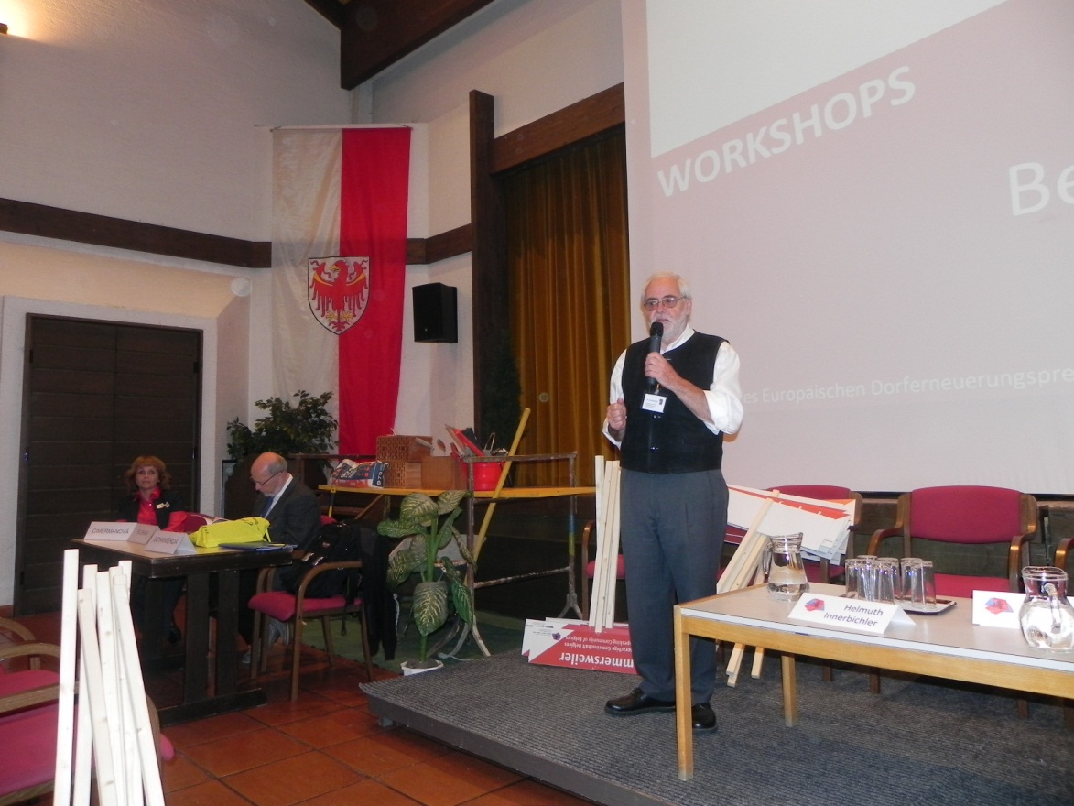
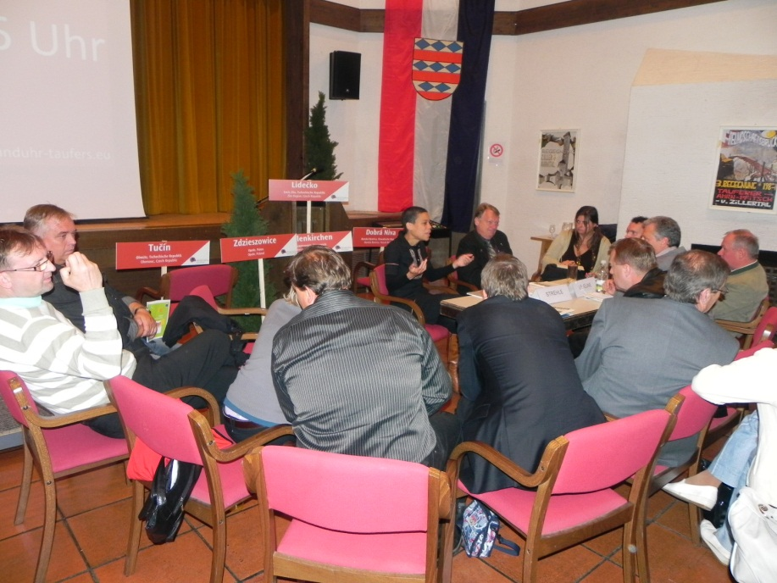
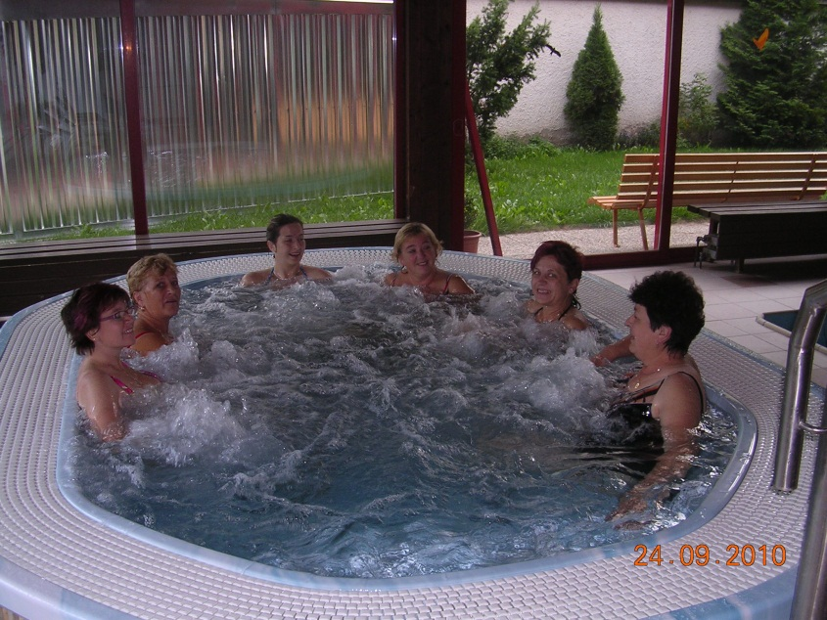
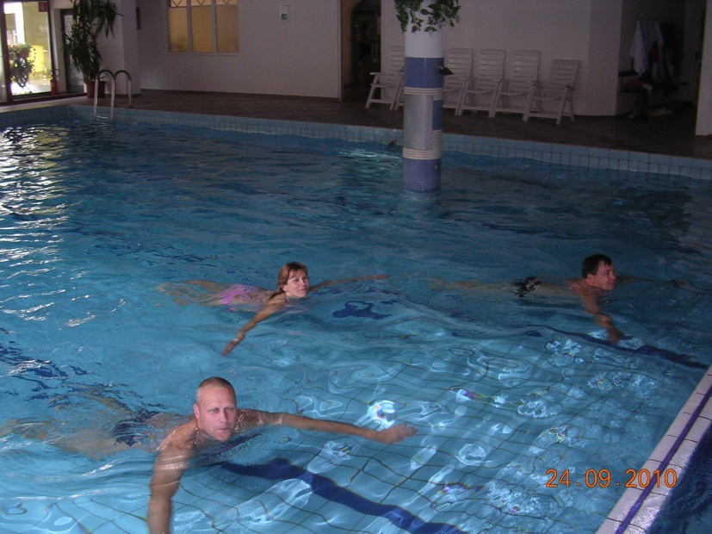

Slide 17
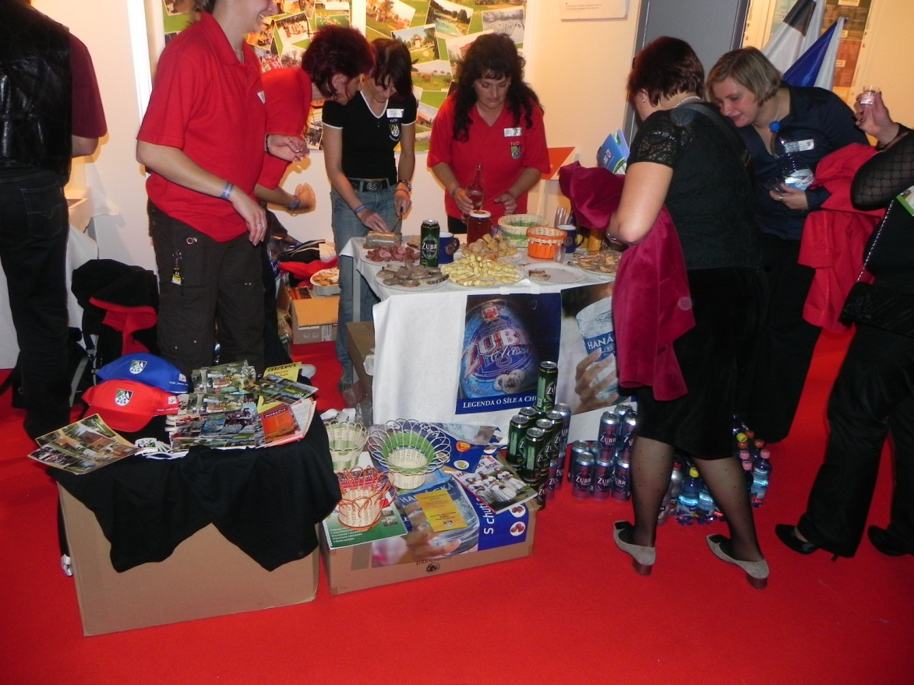
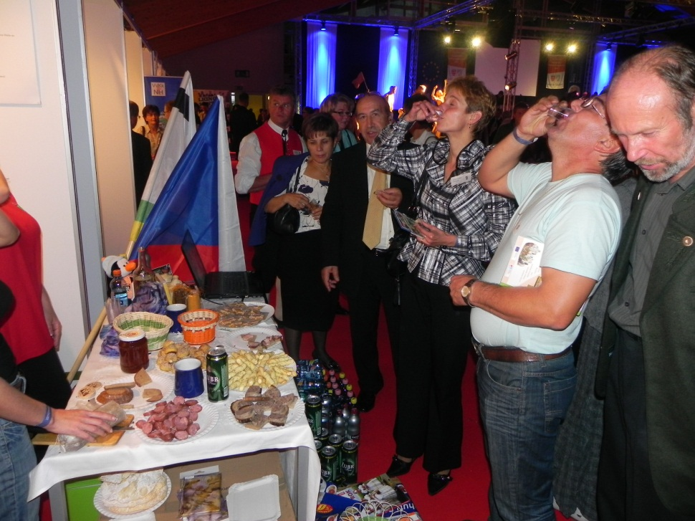
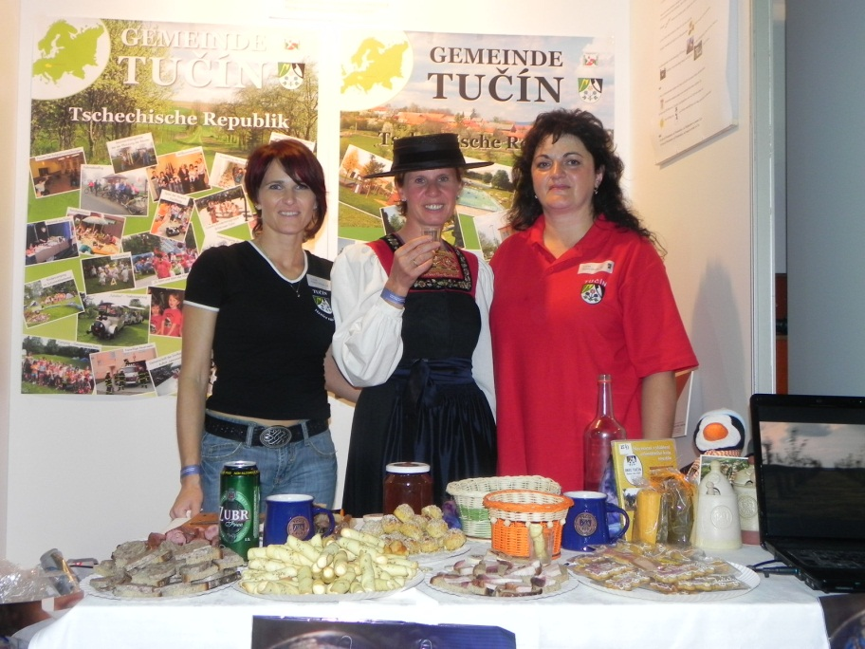
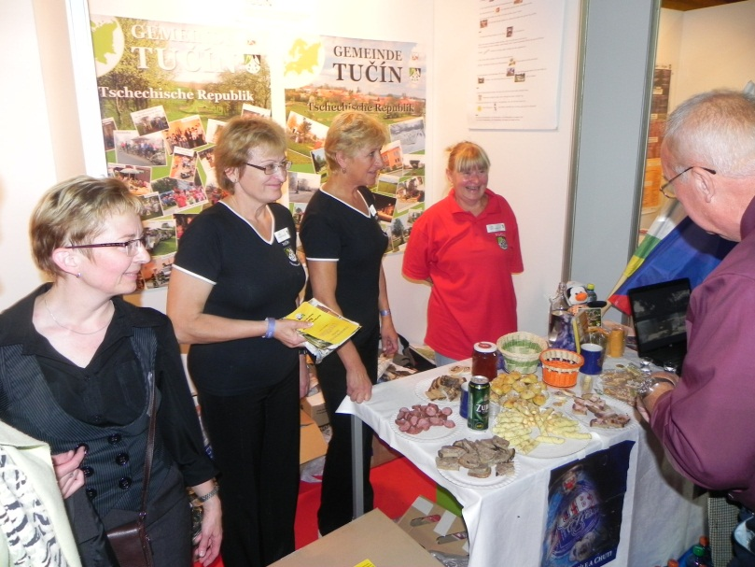

Slide 18
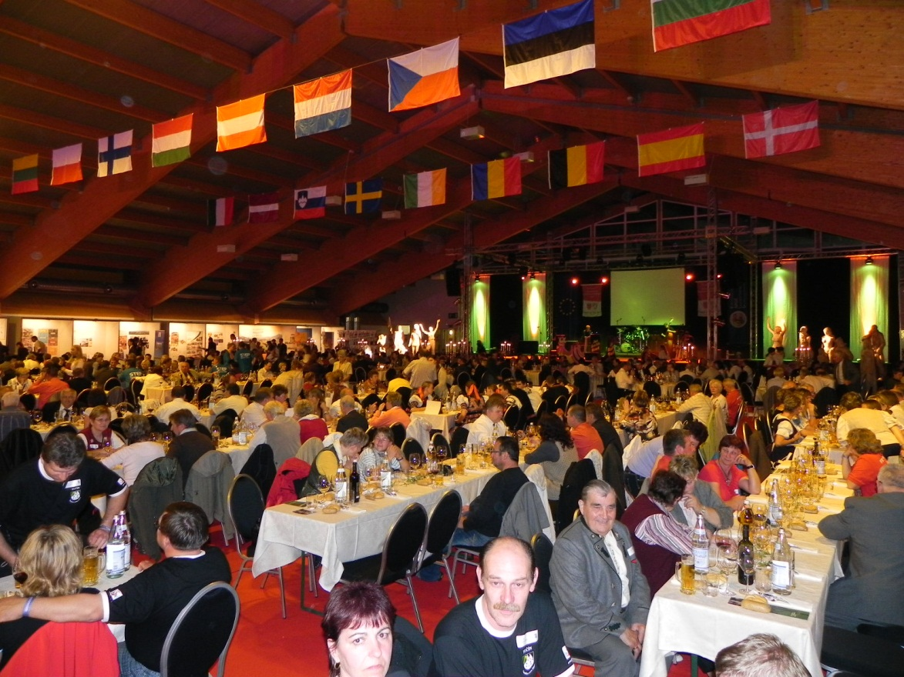
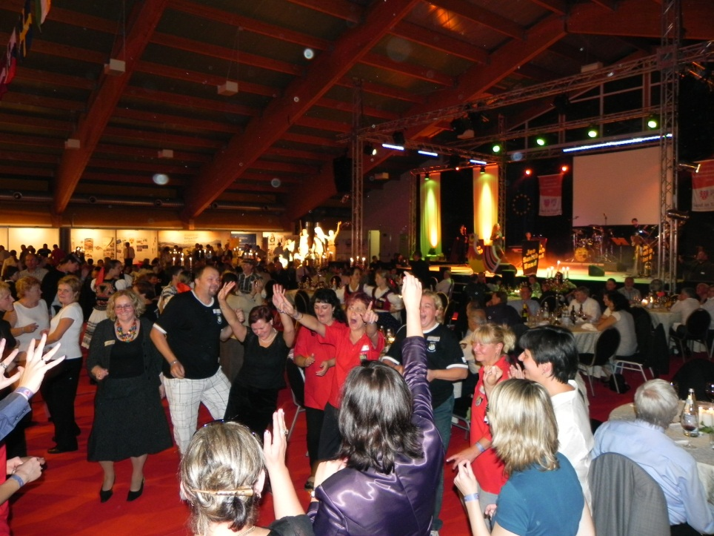
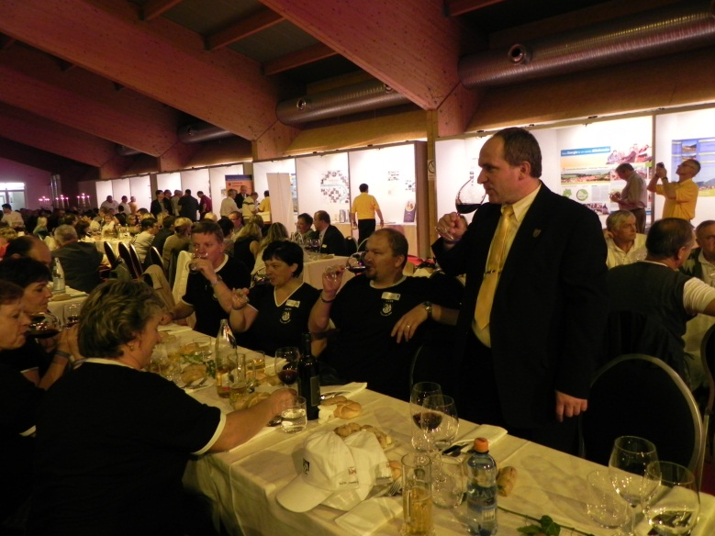

Slide 19
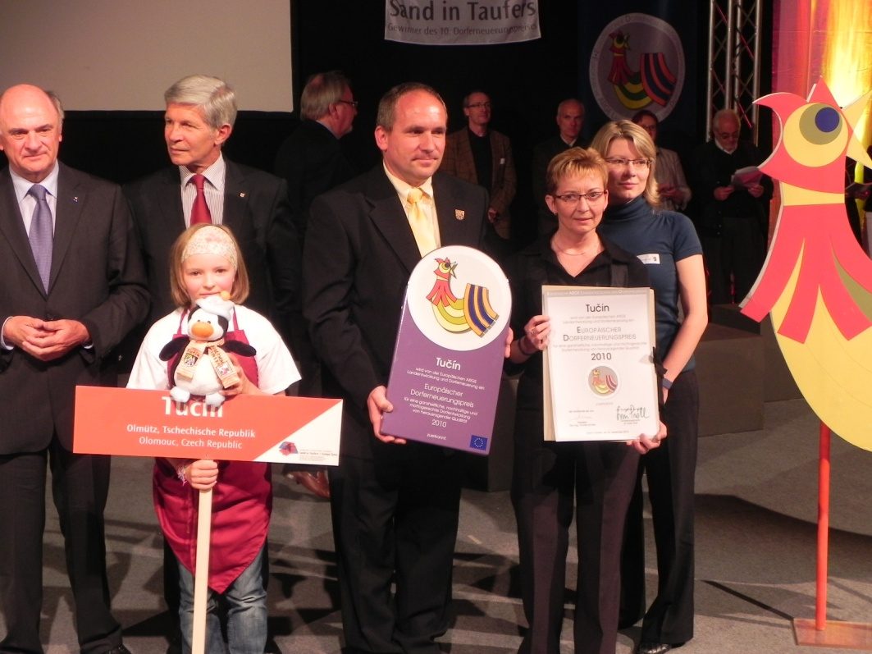
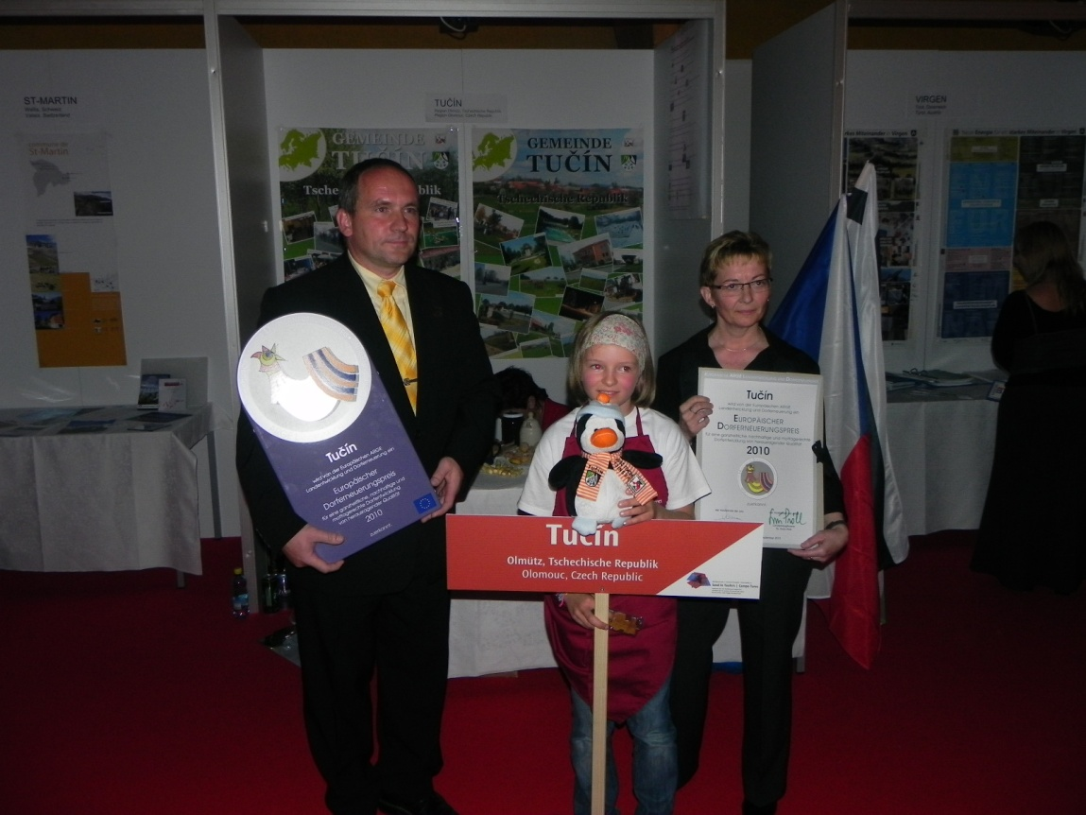

Slide 20
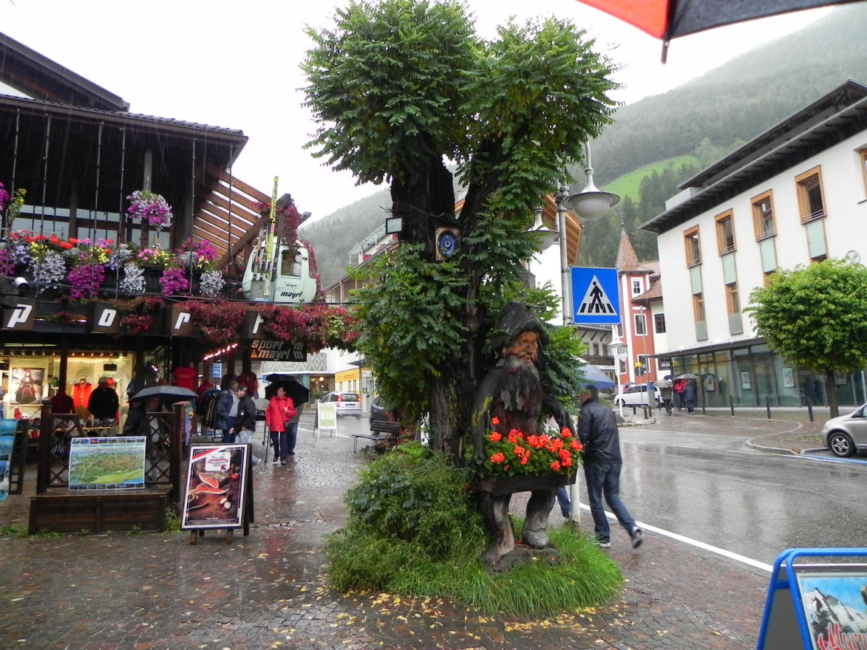
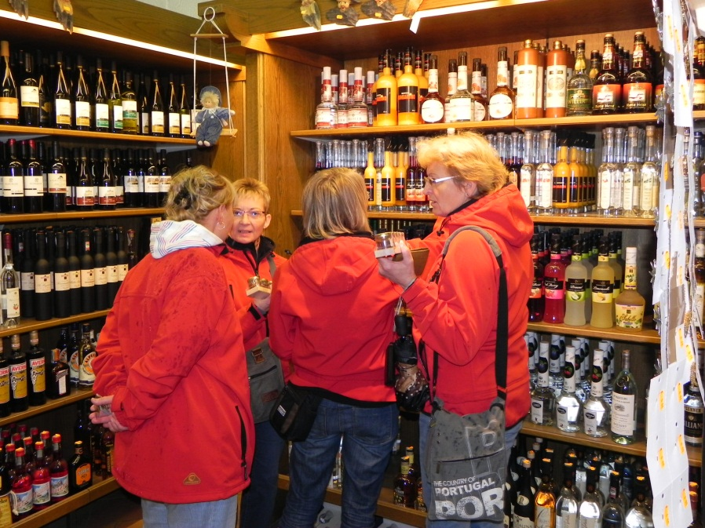
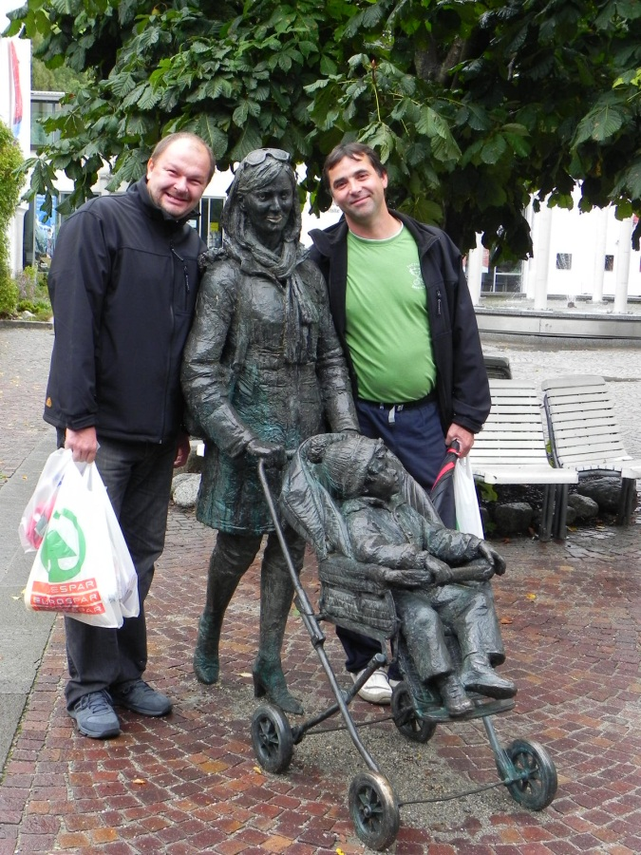
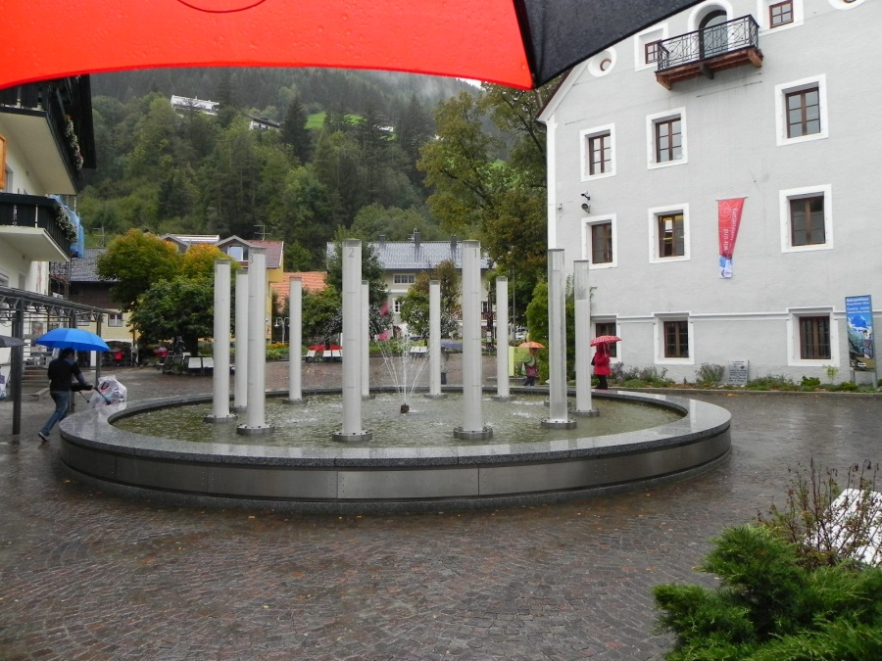

Slide 21
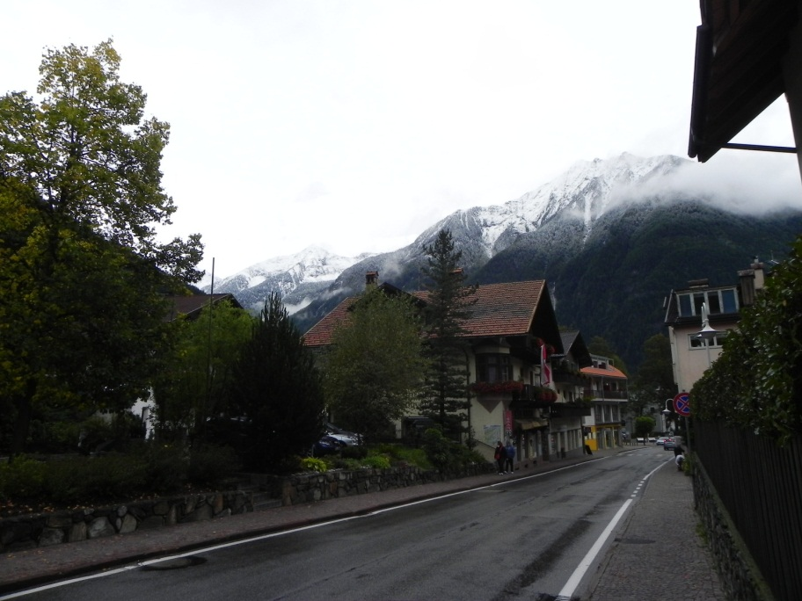
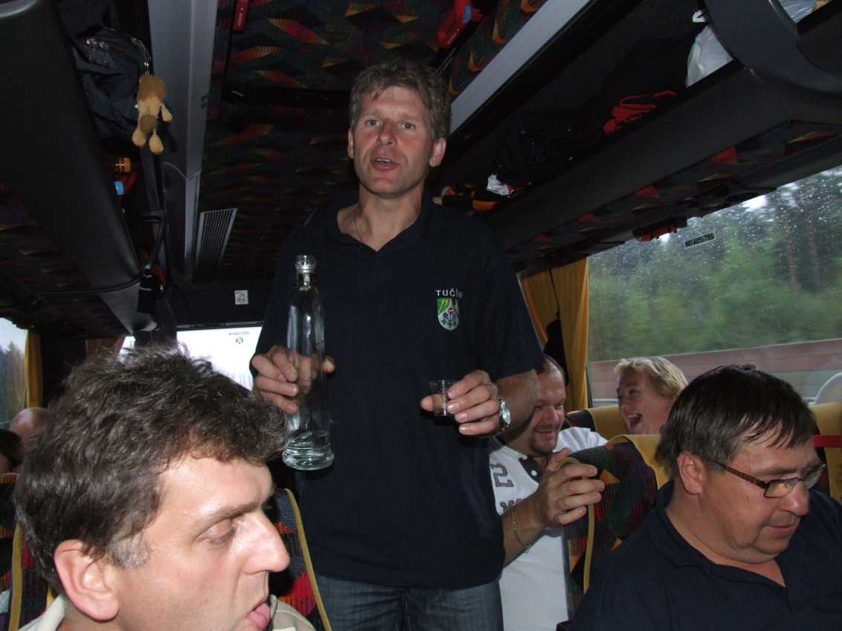
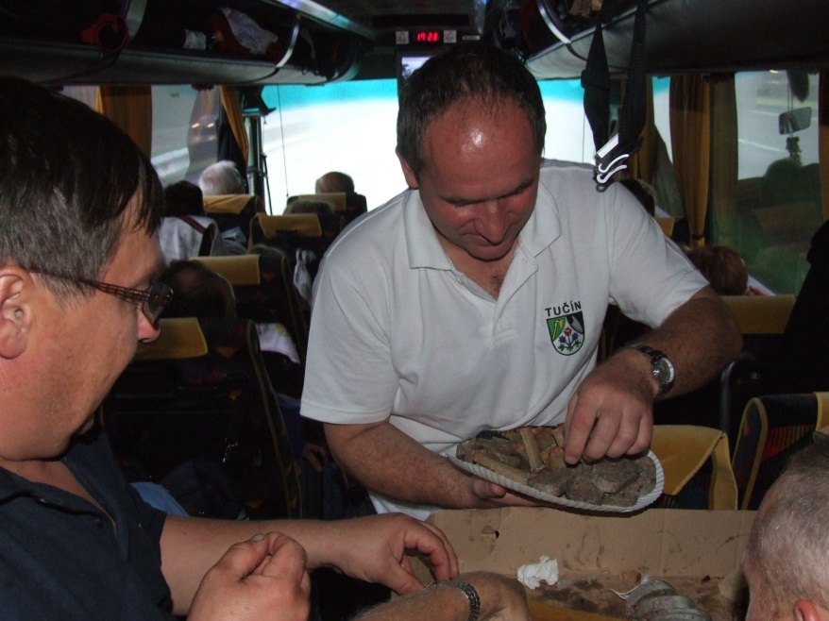

Slide 22
Účast v evropské soutěži včetně účasti na vyhlášení výsledků v zahraničí je obrovskou událostí, zkušeností a životním zážitkem občanů soutěžící obce.

Slide 23
Děkuji za pozornost
Řezníček Jiří
starosta obce Tučín – Vesnice roku 2009 tel: 732876307 starosta@tucin.cz , www.tucin.cz

